Slide 1
Prova Final de Matemática do 9º Ano
12 de Junho de 2024
Instruções Gerais
Áreas e Volumes
Probabilidades
Posições Relativas
Conjuntos numéricos
Lugares Geométricos
Intervalos de n. reais
Semelhança de Figuras
Inequações
Estatística
Proporcionalidade Inversa
Sequências
Casos notáveis e Equações do 2º grau
Potências
Função Quadrática
Notação Científica
Circunferência
Equação da reta
Trigonometria
Sistemas de 2 equações

Slide 2
Material
Caneta azul ou preta
Calculadora
Lápis
Borracha
Compasso
Régua graduada
Esquadro
Transferidor

Slide 3
Atenção
Provas Finais
Exames Nacionais
Testes de Avaliação
Fichas de trabalho

Slide 4
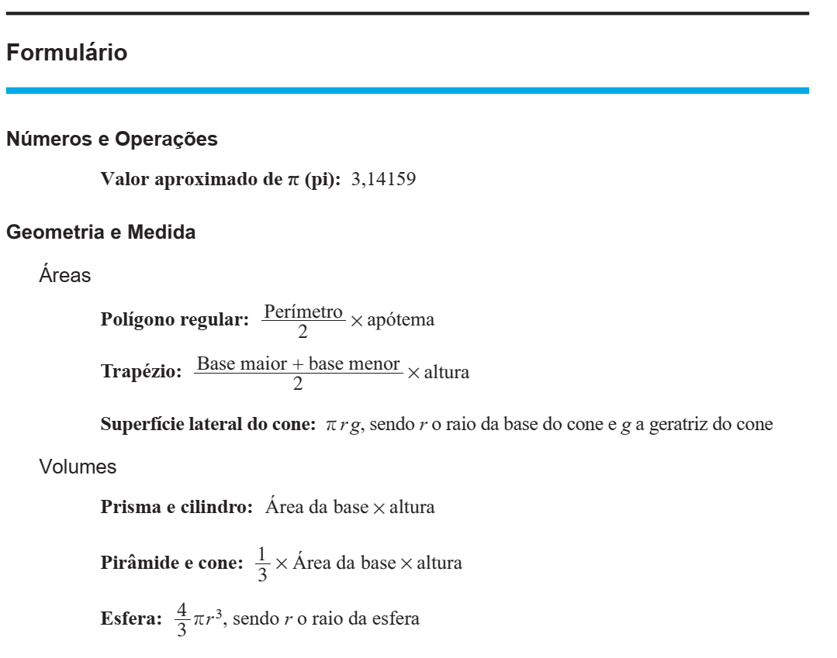

A prova tem FORMULÁRIO
ATENÇÃO
Não está no formulário:

Slide 5
Probabilidades

Slide 6
Probabilidades
Uma caixa tem 4 bolas: duas azuis, uma vermelha e uma rosa.
a) Qual é a probabilidade de ao retirar uma bola ao acaso, ela ser vermelha?
Fracção irredutível:
Dízima:
Percentagem:

Slide 7
Probabilidades
Uma caixa tem 4 bolas: duas azuis, uma vermelha e uma rosa.
b) Qual é a probabilidade de ao retirar sucessivamente e sem reposição duas bolas ao acaso, elas serem ambas azuis?

Slide 8
Probabilidades
Uma caixa tem 4 bolas: duas azuis, uma vermelha e uma rosa.
c) A Ana retira uma bola azul da caixa.
Seguidamente o Miguel retira uma bola ao acaso da caixa.
Qual é a probabilidade de o Miguel também retirar uma bola azul?

Slide 9
Probabilidades
Escolhe-se ao acaso um número inteiro de 1 a 15.
Qual é a probabilidade de esse número ser primo?

Slide 10
Probabilidades
Uma caixa tem 4 bolas: duas azuis, uma vermelha e uma rosa.
Acontecimento impossível: “Tirar uma bola branca” P=0
Acontecimento certo: “Retirar uma bola colorida” P=1=100%
A probabilidade é sempre um número entre 0 e 1.

Slide 11
Conjuntos
Numéricos

Slide 12
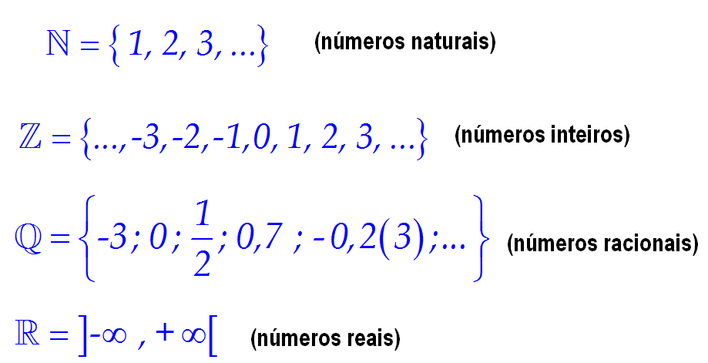
Conjuntos numéricos
Conjuntos numéricos

Slide 13
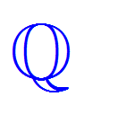
Conjuntos numéricos
NÚMEROS IRRACIONAIS
Dízimas infinitas não periódicas
é racional
é racional

Slide 14
Conjuntos numéricos
Abcissa de P

Slide 15
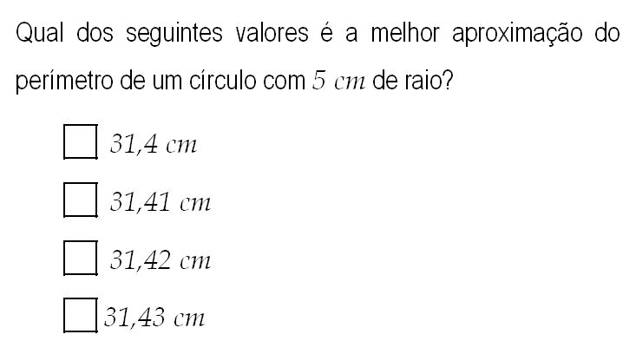

Valores aproximados

Slide 16
Intervalos de
números reais

Slide 17
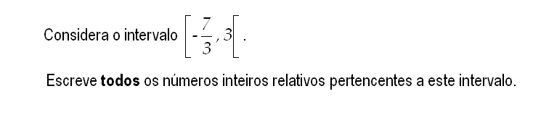
Intervalos de números reais
-3 -2 -1 0 1 2 3

Slide 18
Intervalos de números reais
Não

Slide 19
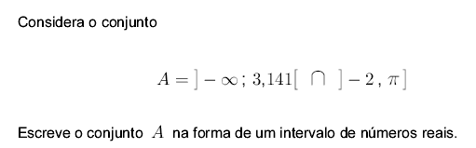
Intervalos de números reais

Slide 20
Intervalos de números reais

Slide 21
Intervalos de números reais

Slide 22
Intervalos de números reais

Slide 23
Inequações

Slide 24
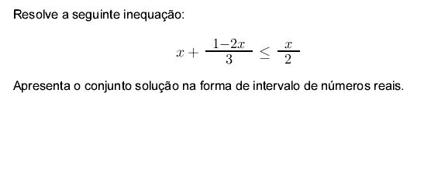
Inequações

Slide 25
Inequações
1º - Parênteses
2º - Denominadores

Slide 26
Proporcionalidade
Inversa

Slide 27
Proporcionalidade inversa
Um pintor pretende pintar uma casa.
Elaborou a tabela seguinte para ver a melhor forma de efetuar o trabalho.
Na tabela, h representa o número de horas de trabalho por dia e d o número de dias gastos na execução do trabalho.
h | 2 | 4 | 8 | 16
d | 40 | 20 | 10 | 5
a) Verifica que existe proporcionalidade inversa entre as duas variáveis.
Qual é a constante?

Slide 28
Proporcionalidade inversa
h | 2 | 4 | 8 | 16
d | 40 | 20 | 10 | 5
b) Qual a expressão analítica de d em função de h?
c) Se o trabalhador trabalhar apenas 5 horas/dia, quantos dias demorará?

Slide 29
Função de Proporcionalidade inversa

Slide 30
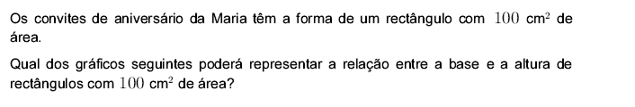
Proporcionalidade inversa
12,5
8
5
20

Slide 31
Proporcionalidade direta
Proporcionalidade direta
O gráfico é uma reta, que passa pela origem do referencial.

Slide 32
Casos Notáveis
e
Equações do 2º grau

Slide 33
Casos notáveis

Slide 34
Casos notáveis: Aplicação

Slide 35
Casos notáveis: Aplicação

Slide 36
Casos notáveis: Aplicação

Slide 37
Equações do 2º grau
Resolve a equação:

Slide 38
Equações do 2º grau
Resolve a equação:

Slide 39
Equações do 2º grau
Resolve a equação:

Slide 40
Condições equivalentes
Condições equivalentes são condições que têm o mesmo conjunto-solução.

Slide 41
Função
Quadrática

Slide 42
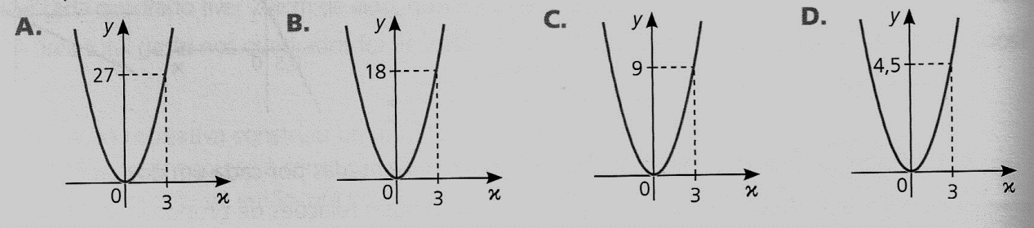
Função Quadrática
Considera a função quadrática f, cujo gráfico se encontra abaixo.
Escreve a sua expressão algébrica.

Slide 43
Circunferência

Slide 44
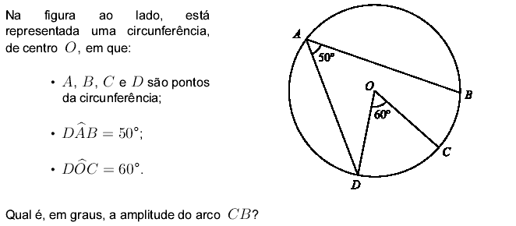
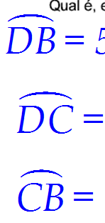
Circunferência
, porque a amplitude de um ângulo inscrito numa circunferência é igual a metade do arco compreendido entre os seus lados.
, porque a amplitude de um ângulo ao centro numa circunferência é igual à amplitude do arco compreendido entre os seus lados.

Slide 45
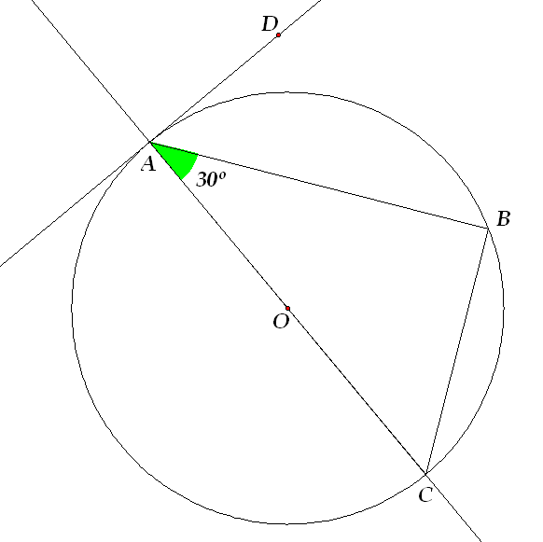
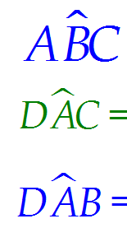
Circunferência
t é uma reta tangente à circunferência no ponto A.
Determina a amplitude dos ângulos ABC e DAB.
Justifica a tua resposta.
, um ângulo inscrito numa semicircunferência é reto.
, qualquer reta tangente a uma circunferência é perpendicular ao raio no ponto de tangência.

Slide 46
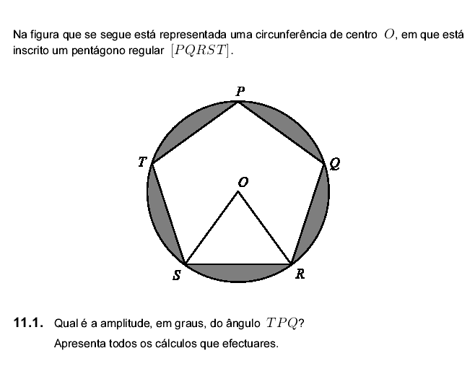
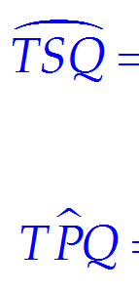
Circunferência

Slide 47
Rotações
Considera o seguinte octógono regular.
Qual a imagem do ponto B, por meio de uma rotação de centro O e de amplitude -135º ?
(Sentido negativo, sentido dos ponteiros do relógio)

Slide 48
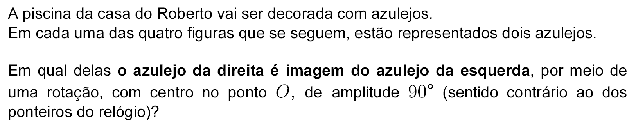
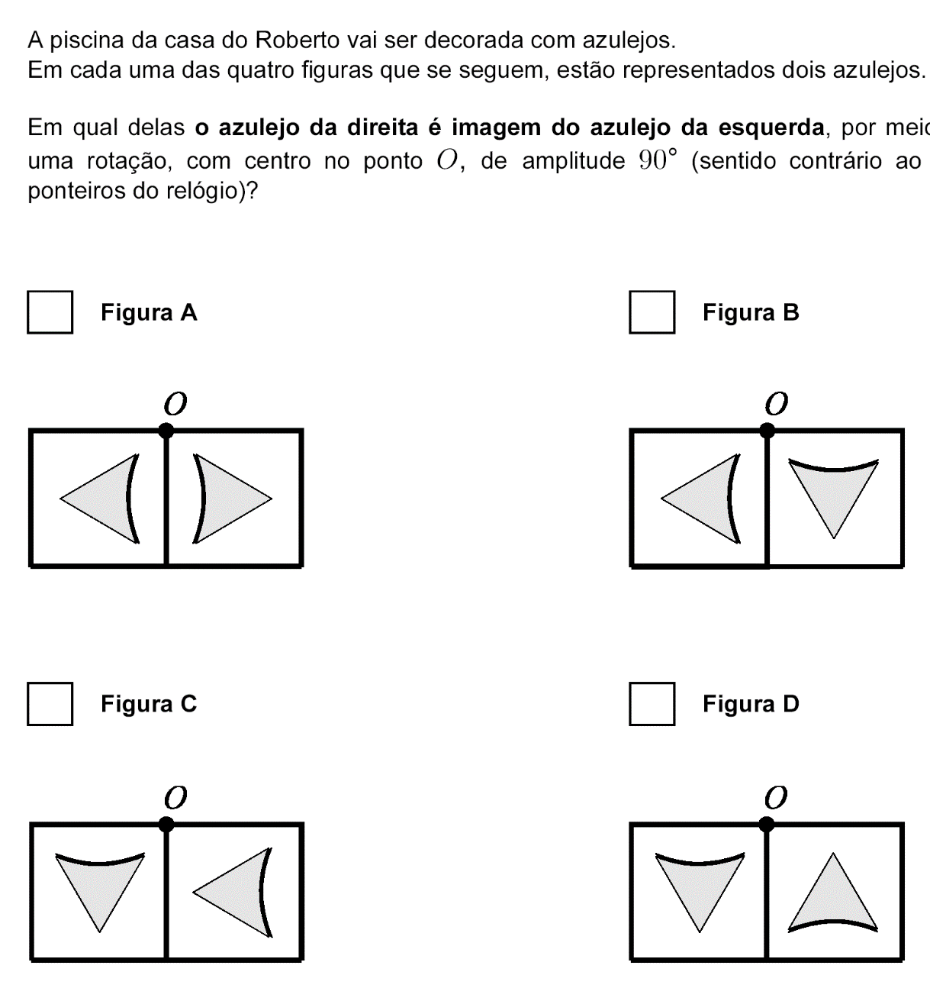
Rotações

Slide 49
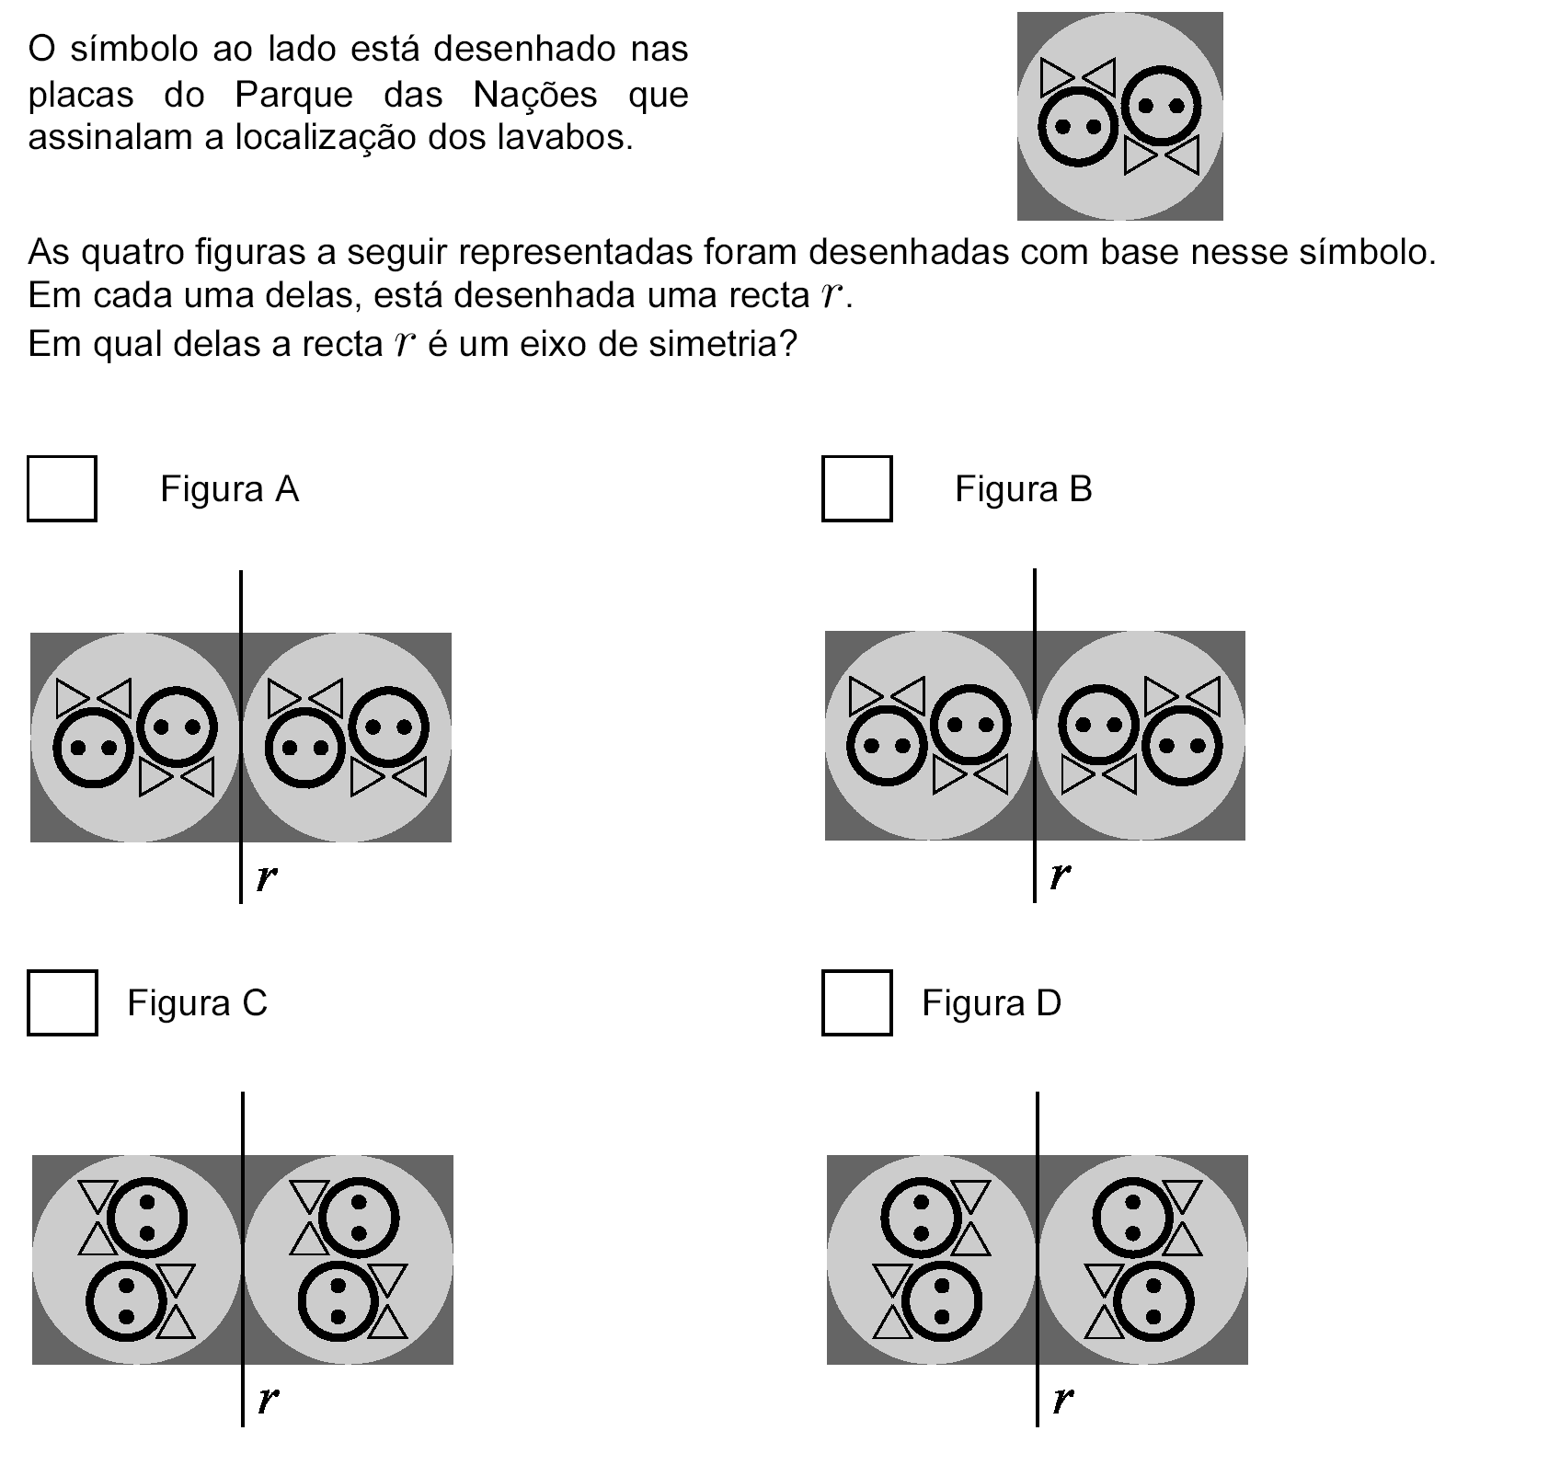
Simetrias

Slide 50
Trigonometria

Slide 51

Trigonometria
SOHCAHTOA

Slide 52
Trigonometria
SOHCAHTOA
Atenção

Slide 53

Trigonometria
SOHCAHTOA
Descobrir o ângulo.

Slide 54
Áreas e Volumes

Slide 55
Áreas e volumes
Observa o prisma pentagonal da figura.
Identifica a sua base e a sua altura.
Qual a fórmula para calcular o seu volume?

Slide 56
Áreas e volumes
Observa o prisma pentagonal da figura.
Identifica a sua base e a sua altura.
Qual a fórmula para calcular o seu volume?
altura
base

Slide 57
Áreas e volumes
Sabe-se que no triângulo [ABC] :
Calcula a sua área.

Slide 58
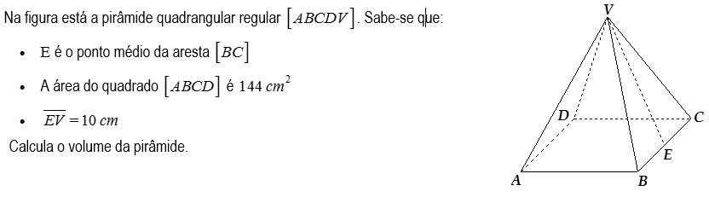
Áreas e volumes

Slide 59
Áreas e volumes
Calcula o volume do sólido.
Se nos cálculos intermédios procederes a arredondamentos conserva 3 casas decimais.

Slide 60
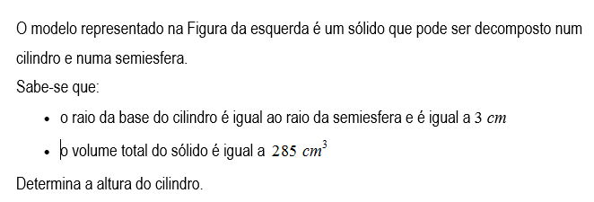

Áreas e volumes

Slide 61
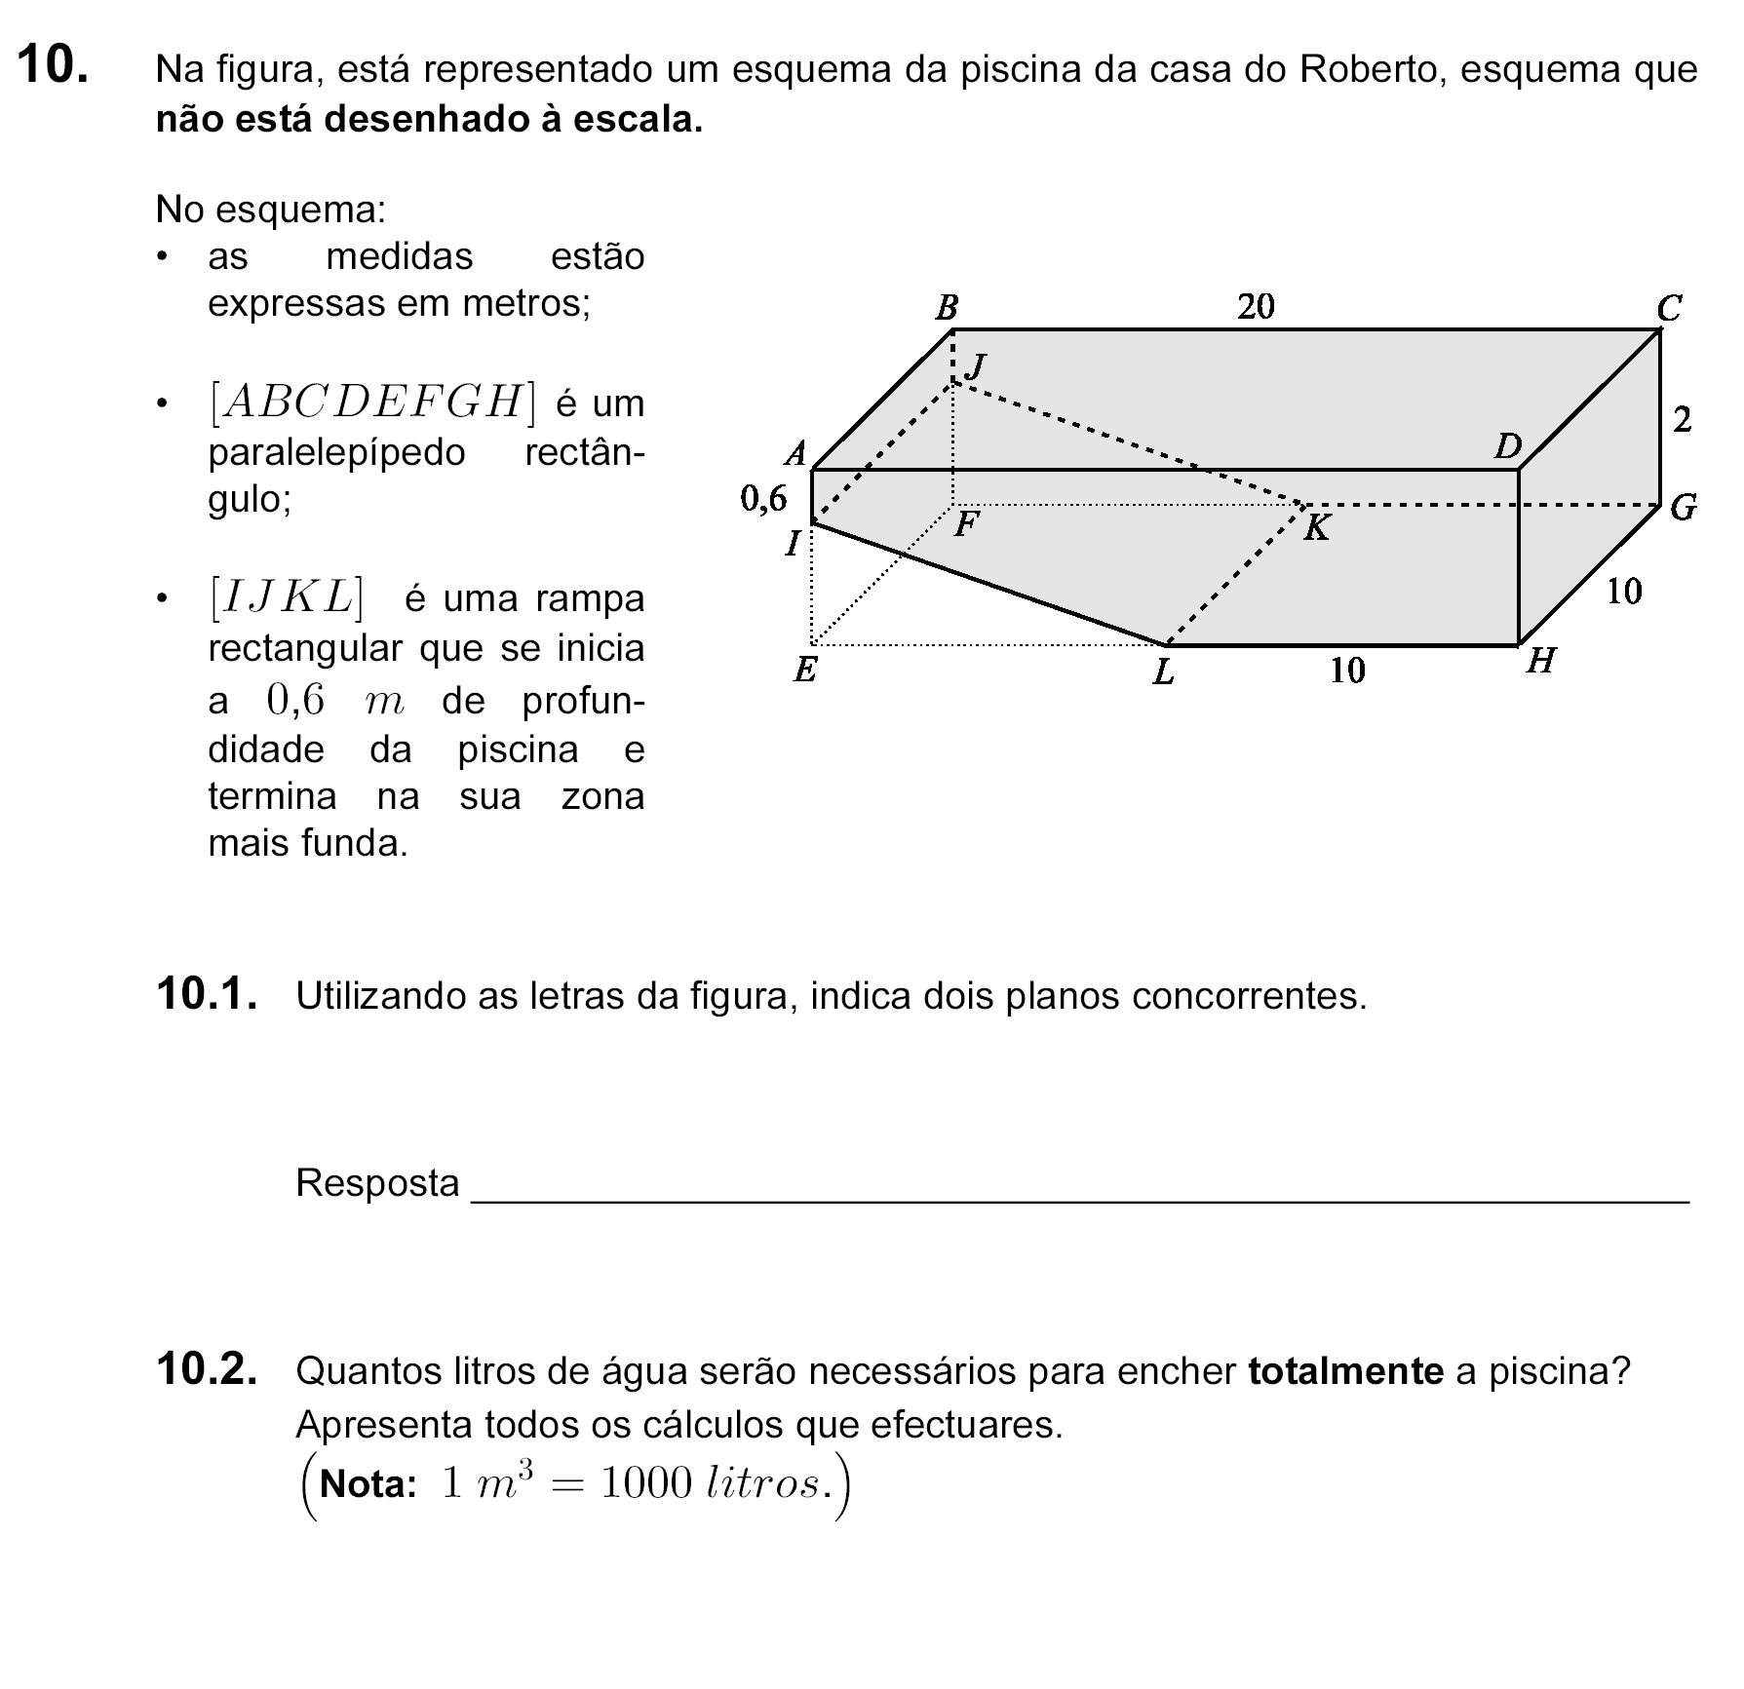
Áreas e volumes

Slide 62
Áreas e volumes
São precisos 330 000 litros de água.

Slide 63
Posições
Relativas

Slide 64
Posições relativas
Observa o prisma pentagonal da figura.
Indica
a) Duas retas paralelas

Slide 65
Posições relativas
Observa o prisma pentagonal da figura.
Indica
a) Duas retas paralelas

Slide 66
Posições relativas
Observa o prisma pentagonal da figura.
Indica
b) Duas retas concorrentes (secantes)

Slide 67
Posições relativas
Observa o prisma pentagonal da figura.
Indica
b) Duas retas concorrentes (secantes)

Slide 68
Posições relativas
Observa o prisma pentagonal da figura.
Indica
c) Duas retas perpendiculares

Slide 69
Posições relativas
Observa o prisma pentagonal da figura.
Indica
c) Duas retas perpendiculares

Slide 70
Posições relativas
Observa o prisma pentagonal da figura.
Indica
d) Duas retas complanares

Slide 71
Posições relativas
Observa o prisma pentagonal da figura.
Indica
d) Duas retas complanares

Slide 72
Posições relativas
Observa o prisma pentagonal da figura.
Indica
d) Duas retas complanares

Slide 73
Posições relativas
Observa o prisma pentagonal da figura.
Indica
e) Duas retas não complanares

Slide 74
Posições relativas
Observa o prisma pentagonal da figura.
Indica
e) Duas retas não complanares

Slide 75
Posições relativas
Observa o prisma pentagonal da figura.
Indica
f) O plano a colorido

Slide 76
Posições relativas
Observa o prisma pentagonal da figura.
Indica
f) O plano a colorido

Slide 77
Posições relativas
Observa o prisma pentagonal da figura.
Indica
g) Dois planos paralelos

Slide 78
Posições relativas
Observa o prisma pentagonal da figura.
Indica
g) Dois planos paralelos

Slide 79
Posições relativas
Observa o prisma pentagonal da figura.
Indica
h) Dois planos concorrentes

Slide 80
Posições relativas
Observa o prisma pentagonal da figura.
Indica
h) Dois planos concorrentes

Slide 81
Posições relativas
Observa o prisma pentagonal da figura.
Indica
i) Dois planos perpendiculares

Slide 82
Posições relativas
Observa o prisma pentagonal da figura.
Indica
i) Dois planos perpendiculares

Slide 83
Posições relativas
Observa o prisma pentagonal da figura.
Indica
j) Uma reta paralela ao plano BGH

Slide 84
Posições relativas
Observa o prisma pentagonal da figura.
Indica
j) Uma reta estritamente paralela ao plano BGH

Slide 85
Posições relativas
Observa o prisma pentagonal da figura.
Indica
h) Uma reta perpendicular ao plano BGH

Slide 86
Posições relativas
Observa o prisma pentagonal da figura.
Indica
h) Uma reta perpendicular ao plano BGH

Slide 87
Posições relativas
Observa o prisma pentagonal da figura.
Indica
i) Uma reta oblíqua ao plano BGH

Slide 88
Posições relativas
Observa o prisma pentagonal da figura.
Indica
i) Uma reta oblíqua ao plano BGH

Slide 89
Posições relativas
Observa o prisma pentagonal da figura.
Indica
i) Uma reta oblíqua ao plano BGH

Slide 90
Posições relativas
Observa o prisma pentagonal da figura.
Indica
Nota:
A reta ED e o plano BGH são concorrentes.

Slide 91
Posições relativas
Observa o prisma pentagonal da figura.
Indica
Nota:
A reta ED e o plano BGH são concorrentes.

Slide 92
Lugares
Geométricos

Slide 93
PLANO
Lugares geométricos
Conjunto de pontos cuja distância …
ao ponto C
é menor ou
igual do que r
ao ponto A é
igual à distância
ao ponto B
ao ponto C é igual a r
Circunferência
Círculo
Mediatriz

Slide 94
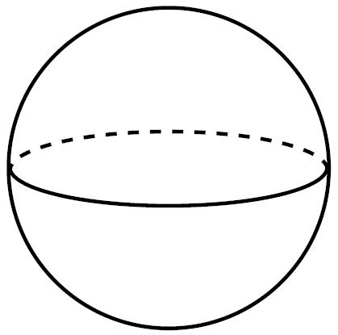
ESPAÇO
Lugares geométricos
Conjunto de pontos cuja distância …
ao ponto C
é menor ou
igual do que r
ao ponto A é
igual à distância
ao ponto B
ao ponto C é igual a r
Superfície
esférica
Esfera
Plano
Mediador

Slide 95
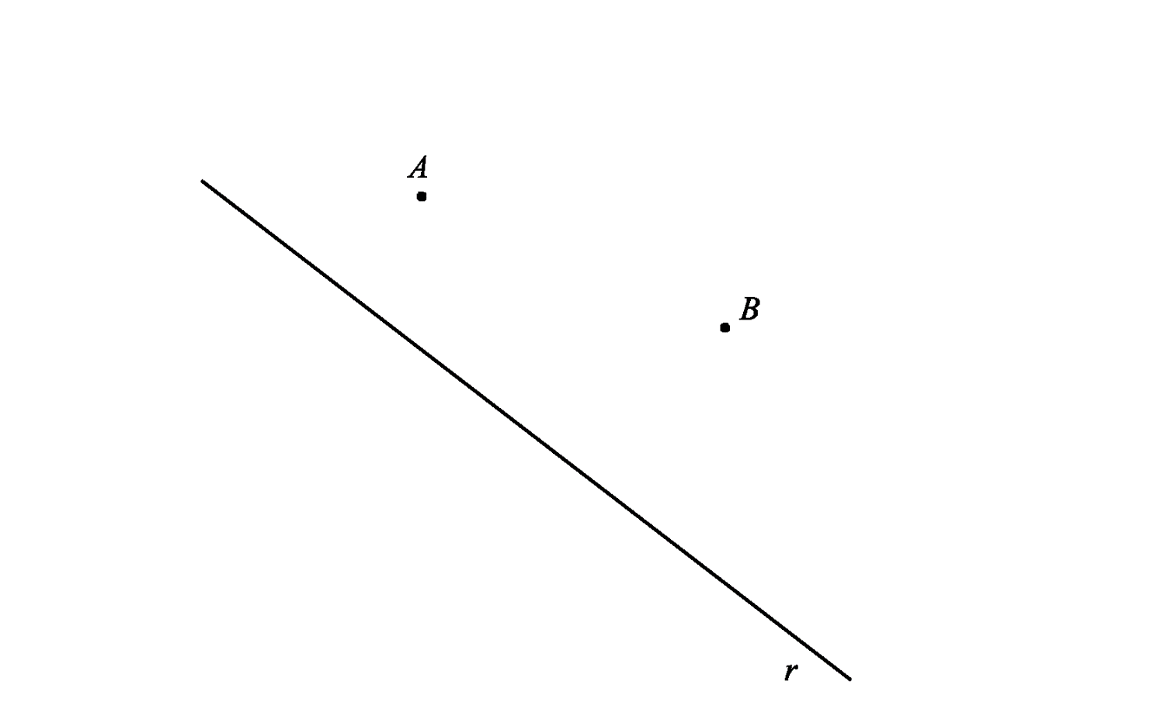
Lugares geométricos
Qual o conjunto de pontos do plano que está mais perto de B do que de A?

Slide 96
Lugares geométricos
Qual o conjunto de pontos do plano que está mais perto de B do que de A e a menos de 3 km de A?
0 km 4 km

Slide 97
Semelhança
de figuras

Slide 98
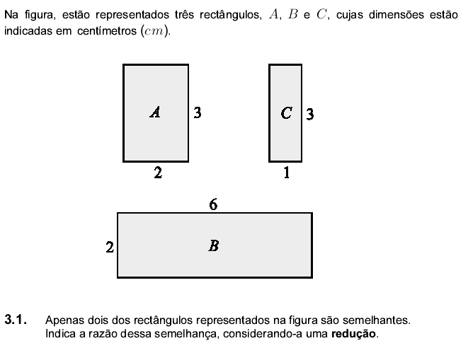
Semelhança de figuras
B e C são semelhantes

Slide 99
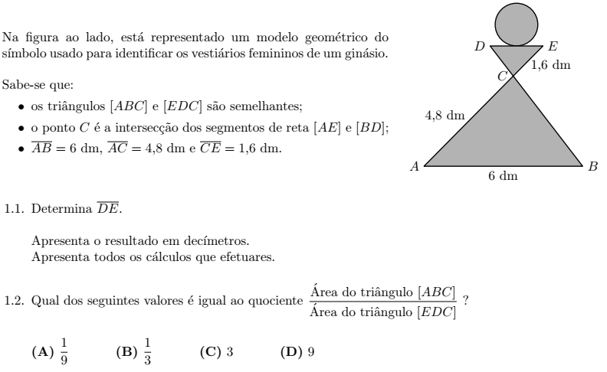

Semelhança de figuras
Determina a razão de semelhança, considerando-a uma ampliação.

Slide 100
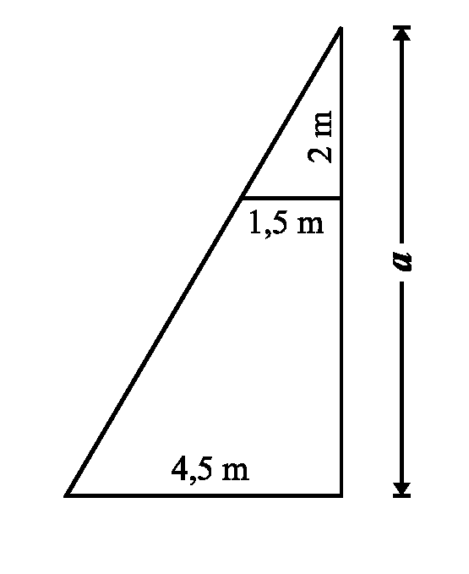
Semelhança de figuras
Determinar o valor de a
a
2
1,5
4,5

Slide 101
Estatística

Slide 102
Estatística
Média =
Moda =
Mediana =
Mediana =

Slide 103
Estatística
Mediana (número de dados par)
Mediana =

Slide 104
Estatística
Média das idades
Idade
Nº de alunos (frequência)
Média =
Mediana =

Slide 105
Estatística
Quartis (número de dados ímpar)
Mediana =
1º Quartil =
3º Quartil =

Slide 106
Estatística
Quartis (número de dados par)
Mediana =

Slide 107
Estatística
Quartis (número de dados par)
Mediana =
1º Quartil =
3º Quartil =

Slide 108
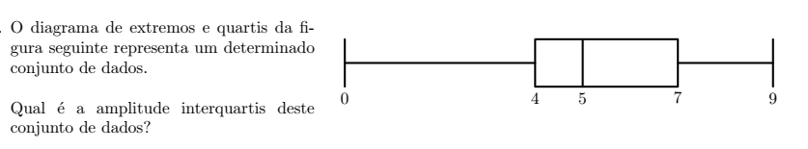
Estatística
Qual é a mediana deste conjunto de dados?

Slide 109
Sequências

Slide 110
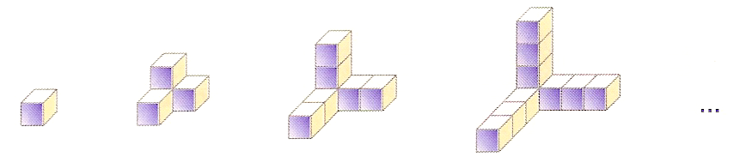
Sequências
Quantos cubos tem a 100ª figura?

Slide 111
Potências

Slide 112
Potências de expoente negativo

Slide 113
Regras das Operações com Potências

Slide 114
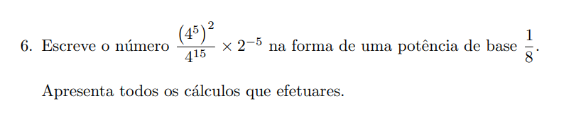
Potências

Slide 115
Notação
Científica

Slide 116
Notação Científica

Slide 117
Equação
da reta

Slide 118
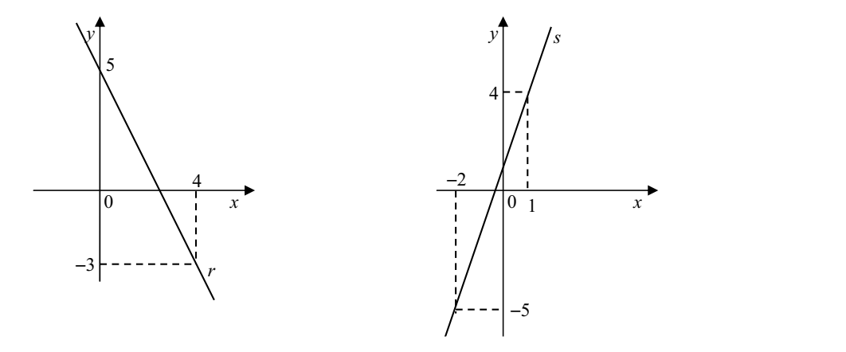
Equação de uma reta
Escreve a equação da reta representada geometricamente.

Slide 119
Equação de uma reta
Escreve a equação da reta representada geometricamente.

Slide 120
Sistemas de
duas equações

Slide 121
Sistemas
Sem resolver o sistema, verifica que o par ordenado (-1,2) é solução do mesmo.
verdade
verdade
É solução

Slide 122
Sistemas
Qual é o par ordenado que é solução do seguinte sistema de equações:

Slide 123
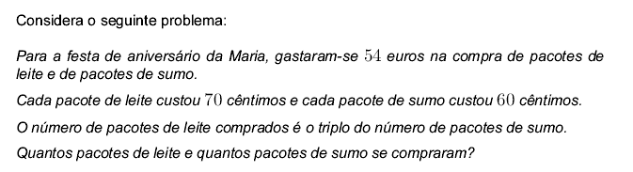
Sistemas
l → nº de pacotes de leite
s → nº de pacotes de sumo
Compraram-se 20 pacotes de sumo e 60 pacotes de leite.

Slide 124
Sistemas
Graficamente:
Sistema impossível Sistema possível e determinado

Slide 125
Bom
trabalho!!!!!

